Slide 1
ספר יהושע
פרק ב'
רחב והמרגלים

Slide 2

שערו...
יהושוע הודיע לעם ישראל שבעוד שלושה ימים יחצו את נהר הירדן ויכנסו אל הארץ המובטחת.
כיצד ידעו לאן לפנות בהיכנסם אל הארץ?
מה הם צריכים לארגן במהלך שלושת הימים?
כיצד ידעו מי גר בארץ?
איך יוכלו להתמודד עם התושבים ולכבוש את הארץ המובטחת?

Slide 3
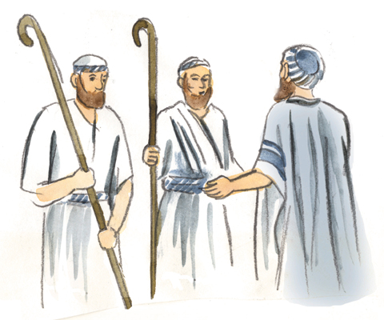
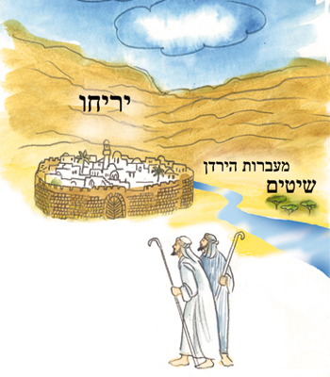
יהושוע מחליט לשלוח שני מרגלים
"א וַיִּשְׁלַח יְהוֹשֻׁעַ-בִּן-נוּן מִן-הַשִּׁטִּים שְׁנַיִם-אֲנָשִׁים מְרַגְּלִים, חֶרֶשׁ לֵאמֹר, לְכוּ רְאוּ אֶת-הָאָרֶץ, וְאֶת-יְרִיחוֹ"
הזמנה לדיון...
לשם מה שולחים מרגלים?
איזה מידע המרגלים צריכים למצוא?
מה יקרה אם המרגלים יתפסו?

Slide 4
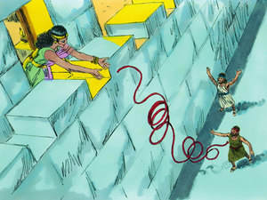
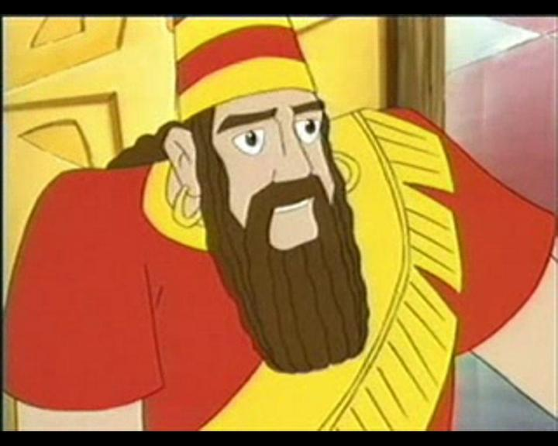
א וַיֵּלְכוּ וַיָּבֹאוּ בֵּית- אִשָּׁה זוֹנָה, וּשְׁמָהּ רָחָב--וַיִּשְׁכְּבוּ-שָׁמָּה.
ב וַיֵּאָמַר, לְמֶלֶךְ יְרִיחוֹ לֵאמֹר: הִנֵּה אֲנָשִׁים בָּאוּ הֵנָּה הַלַּיְלָה, מִבְּנֵי יִשְׂרָאֵל--לַחְפֹּר אֶת-הָאָרֶץ.
ג וַיִּשְׁלַח מֶלֶךְ יְרִיחוֹ, אֶל-רָחָב לֵאמֹר: הוֹצִיאִי הָאֲנָשִׁים הַבָּאִים אֵלַיִךְ, אֲשֶׁר-בָּאוּ לְבֵיתֵךְ--כִּי לַחְפֹּר אֶת-כָּל-הָאָרֶץ, בָּאוּ.
מה דעתכם תעשה רחב?

Slide 5
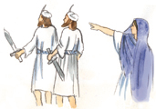
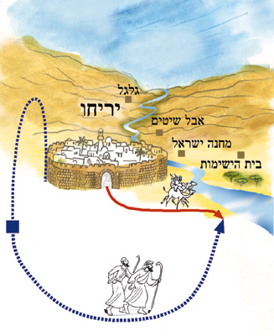
ד וַתִּקַּח הָאִשָּׁה אֶת-שְׁנֵי הָאֲנָשִׁים, וַתִּצְפְּנוֹ; וַתֹּאמֶר כֵּן, בָּאוּ אֵלַי הָאֲנָשִׁים, וְלֹא יָדַעְתִּי, מֵאַיִן הֵמָּה. ה וַיְהִי הַשַּׁעַר לִסְגּוֹר, בַּחֹשֶׁךְ וְהָאֲנָשִׁים יָצָאוּ--לֹא יָדַעְתִּי, אָנָה הָלְכוּ הָאֲנָשִׁים; רִדְפוּ מַהֵר אַחֲרֵיהֶם, כִּי תַשִּׂיגוּם. ו וְהִיא, הֶעֱלָתַם הַגָּגָה; וַתִּטְמְנֵם בְּפִשְׁתֵּי הָעֵץ, הָעֲרֻכוֹת לָהּ עַל-הַגָּג. ז וְהָאֲנָשִׁים, רָדְפוּ אַחֲרֵיהֶם דֶּרֶךְ הַיַּרְדֵּן, עַל, הַמַּעְבְּרוֹת; וְהַשַּׁעַר סָגָרוּ--אַחֲרֵי, כַּאֲשֶׁר יָצְאוּ הָרֹדְפִים אַחֲרֵיהֶם.

Slide 6
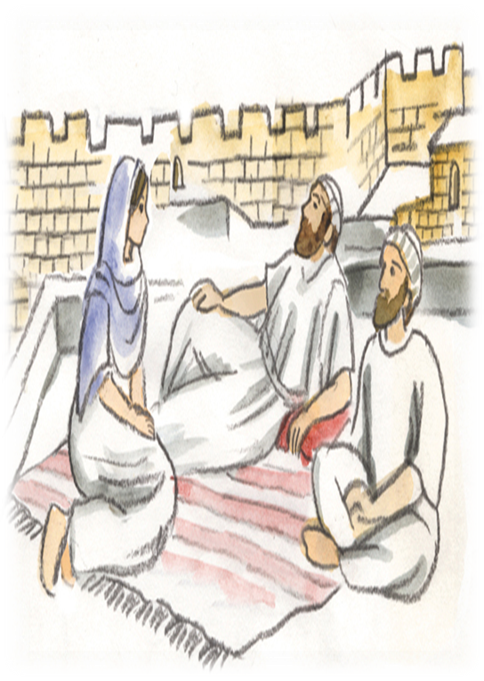
רחב עוזרת למרגלים
וְהֵמָּה, טֶרֶם יִשְׁכָּבוּן; וְהִיא עָלְתָה עֲלֵיהֶם, עַל-הַגָּג. ט וַתֹּאמֶר, אֶל-הָאֲנָשִׁים--יָדַעְתִּי, כִּי-נָתַן יְהוָה לָכֶם אֶת-הָאָרֶץ; וְכִי-נָפְלָה אֵימַתְכֶם עָלֵינוּ, וְכִי נָמֹגוּ כָּל-יֹשְׁבֵי הָאָרֶץ מִפְּנֵיכֶם. י כִּי שָׁמַעְנוּ, אֵת אֲשֶׁר-הוֹבִישׁ יְהוָה אֶת-מֵי יַם-סוּף מִפְּנֵיכֶם, בְּצֵאתְכֶם, מִמִּצְרָיִם; וַאֲשֶׁר עֲשִׂיתֶם לִשְׁנֵי מַלְכֵי הָאֱמֹרִי אֲשֶׁר בְּעֵבֶר הַיַּרְדֵּן, לְסִיחֹן וּלְעוֹג--אֲשֶׁר הֶחֱרַמְתֶּם, אוֹתָם. יא וַנִּשְׁמַע וַיִּמַּס לְבָבֵנוּ, וְלֹא-קָמָה עוֹד רוּחַ בְּאִישׁ מִפְּנֵיכֶם: כִּי, יְהוָה אֱלֹהֵיכֶם--הוּא אֱלֹהִים בַּשָּׁמַיִם מִמַּעַל, וְעַל-הָאָרֶץ מִתָּחַת. יב וְעַתָּה, הִשָּׁבְעוּ-נָא לִי בַּיהוָה, כִּי-עָשִׂיתִי עִמָּכֶם, חָסֶד; וַעֲשִׂיתֶם גַּם-אַתֶּם עִם-בֵּית אָבִי, חֶסֶד, וּנְתַתֶּם לִי, אוֹת אֱמֶת. יג וְהַחֲיִתֶם אֶת-אָבִי וְאֶת-אִמִּי, וְאֶת-אַחַי וְאֶת-אחותי (אַחְיוֹתַי), וְאֵת, כָּל-אֲשֶׁר לָהֶם; וְהִצַּלְתֶּם אֶת-נַפְשֹׁתֵינוּ, מִמָּוֶת.

Slide 7
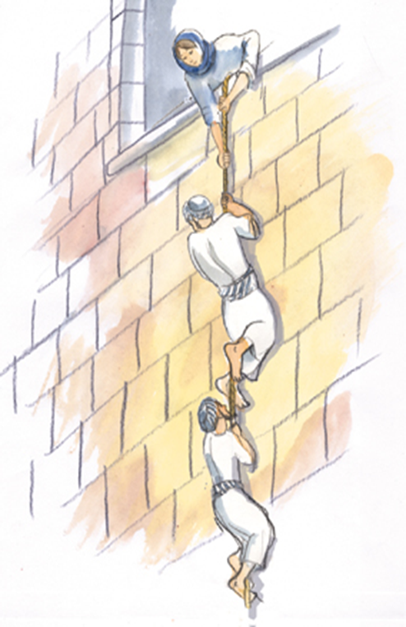

הבטחת המרגלים לרחב
יד וַיֹּאמְרוּ לָהּ הָאֲנָשִׁים, נַפְשֵׁנוּ תַחְתֵּיכֶם לָמוּת, אִם לֹא תַגִּידוּ, אֶת-דְּבָרֵנוּ זֶה; וְהָיָה, בְּתֵת-יְהוָה לָנוּ אֶת-הָאָרֶץ, וְעָשִׂינוּ עִמָּךְ, חֶסֶד וֶאֱמֶת. טו וַתּוֹרִדֵם בַּחֶבֶל, בְּעַד הַחַלּוֹן: כִּי בֵיתָהּ בְּקִיר הַחוֹמָה, וּבַחוֹמָה הִיא יוֹשָׁבֶת. טז וַתֹּאמֶר לָהֶם הָהָרָה לֵּכוּ, פֶּן-יִפְגְּעוּ בָכֶם הָרֹדְפִים; וְנַחְבֵּתֶם שָׁמָּה שְׁלֹשֶׁת יָמִים, עַד שׁוֹב הָרֹדְפִים, וְאַחַר, תֵּלְכוּ לְדַרְכְּכֶם. יז וַיֹּאמְרוּ אֵלֶיהָ, הָאֲנָשִׁים: נְקִיִּם אֲנַחְנוּ, מִשְּׁבֻעָתֵךְ הַזֶּה אֲשֶׁר הִשְׁבַּעְתָּנוּ. יח הִנֵּה אֲנַחְנוּ בָאִים, בָּאָרֶץ; אֶת-תִּקְוַת חוּט הַשָּׁנִי הַזֶּה תִּקְשְׁרִי, בַּחַלּוֹן אֲשֶׁר הוֹרַדְתֵּנוּ בוֹ, וְאֶת-אָבִיךְ וְאֶת-אִמֵּךְ וְאֶת-אַחַיִךְ וְאֵת כָּל-בֵּית אָבִיךְ, תַּאַסְפִי אֵלַיִךְ הַבָּיְתָה. יט וְהָיָה כֹּל אֲשֶׁר-יֵצֵא מִדַּלְתֵי בֵיתֵךְ הַחוּצָה, דָּמוֹ בְרֹאשׁוֹ--וַאֲנַחְנוּ נְקִיִּם; וְכֹל אֲשֶׁר יִהְיֶה אִתָּךְ, בַּבַּיִת--דָּמוֹ בְרֹאשֵׁנוּ, אִם-יָד תִּהְיֶה-בּוֹ. כ וְאִם-תַּגִּידִי, אֶת-דְּבָרֵנוּ זֶה--וְהָיִינוּ נְקִיִּם, מִשְּׁבֻעָתֵךְ אֲשֶׁר הִשְׁבַּעְתָּנוּ. כא וַתֹּאמֶר כְּדִבְרֵיכֶם כֶּן-הוּא, וַתְּשַׁלְּחֵם וַיֵּלֵכוּ; וַתִּקְשֹׁר אֶת-תִּקְוַת הַשָּׁנִי, בַּחַלּוֹן.

Slide 8
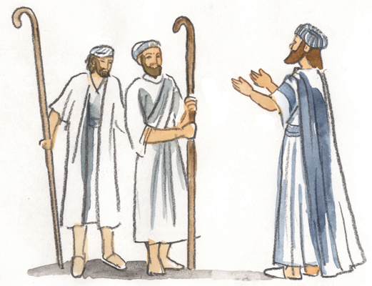
המרגלים חוזרים לדווח ליהושוע
כב וַיֵּלְכוּ, וַיָּבֹאוּ הָהָרָה, וַיֵּשְׁבוּ שָׁם שְׁלֹשֶׁת יָמִים, עַד-שָׁבוּ הָרֹדְפִים; וַיְבַקְשׁוּ הָרֹדְפִים בְּכָל-הַדֶּרֶךְ, וְלֹא מָצָאוּ. כג וַיָּשֻׁבוּ שְׁנֵי הָאֲנָשִׁים, וַיֵּרְדוּ מֵהָהָר, וַיַּעַבְרוּ וַיָּבֹאוּ, אֶל-יְהוֹשֻׁעַ בִּן-נוּן; וַיְסַפְּרוּ-לוֹ--אֵת כָּל-הַמֹּצְאוֹת, אוֹתָם. כד וַיֹּאמְרוּ, אֶל-יְהוֹשֻׁעַ, כִּי-נָתַן יְהוָה בְּיָדֵנוּ, אֶת-כָּל-הָאָרֶץ; וְגַם-נָמֹגוּ כָּל-יֹשְׁבֵי הָאָרֶץ, מִפָּנֵינוּ.

Slide 9
סיכום פרק ב' – רחב והמרגלים
יהושע שולח שני מרגלים לעיר יריחו כדי לבדוק כיצד ניתן לכבוש אותה. המרגלים מגיעים אל אשה בשם רחב שמסתירה אותם בביתה כשחיילי המלך באים לתפסם.
רחב מגלה למרגלים שכל אזרחי יריחו פוחדים מהיהודים אחרי ששמעו את סיפורי הניסים (חציית ים סוף) בתמורה לעזרתה מבקשת רחב כאשר בני ישראל יכנסו לעיר לכבוש אותה יצילו את בני משפחתה של רחב. המרגלים מסכימים לעזור לרחב ומבקשים שתקשור חוט שני (אדום) בחלונה כדי שיזהו את הבית, ומזהירים אם אחד מבני משפחתה יצא מהבית הוא ייהרג.
המרגלים חוזרים אל יהושע ומעדכנים שיושבי יריחו מפחדים מעם ישראל והם יצליחו לכבוש את העיר!

Slide 10
רעיונות לפעילות
אתר משרד החינוך
http://www.daat.ac.il/yehoshua/madrich/mad5.htm

